Slide 1

Optimalizace logistických procesů ve společnosti Cooper-Standard Automotive Česká republika s.r.o.
Vysoká škola technická a ekonomická
Ústav technicko-technologický
Autor diplomové práce: Bc. Jitka Kučerová
Vedoucí diplomové práce: doc. Ing. Rudolf Kampf, Ph.D.
Oponent diplomové práce: doc. Ing. Bibiána Buková, Ph.D.
České Budějovice, červen 2017

Slide 2
Cíl diplomové práce
Cílem diplomové práce je provést analýzu logistického systému společnosti Cooper-Standard Automotive Česká republika s.r.o. a na základě této analýzy navrhnout optimalizaci výrobního procesu.

Slide 3
Použité metody
Analýza dokumentů
Metoda pozorování
Metoda rozhovorů
Metoda měření
Analýza síťových grafů – Metoda CPM
  Microsoft Project Professional

Slide 4

Představení společnosti
Název: Cooper‑Standard
Založení společnosti: 1960
Sídlo: Novi, Michigan, USA
Pobočky: 90 poboček v 19 státech
Divize: Severní Amerika
Mezinárodní

Slide 5
Představení společnosti
Pobočka v ČR: Cooper‑Standard Automotive Česká republika s.r.o.
Založení pobočky: 6. listopadu 1998
Sídlo pobočky: Jamská 33, 591 01 Žďár nad Sázavou
Zaměstnanci: 993
Rozloha: 20.000 m²

Slide 6
Produktové portfólio
Mezi hlavní výrobní produkty patří plastová a pryžová těsnění, brzdové a palivové potrubí, hadice pro přenos kapalin a antivibrační systémy, posilovače brzd atd..
Porsche, Land Rover, Jaguar, Audi, BMW, Opel, Ford, Renault, Mercedes, Škoda

Slide 7
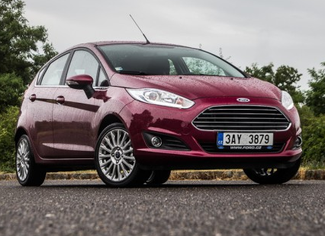
Optimalizace výrobního procesu
Brzdové a palivové vedení pro osobní automobil typu Ford Fiesta s litrovým tříválcem 1.0 EcoBoost.

Slide 8
Optimalizace výrobního procesu
Časy jsou uvedeny ve vteřinách

Slide 9
Nalezení kritické cesty
Časy jsou uvedeny ve vteřinách

Slide 10
Varianty optimalizace
Nový zaměstnanec
CNC stroj
CNC stroj a nový zaměstnanec
Automatizovaná linka
Automatizovaná linka a nový zaměstnanec

Slide 11
Varianty optimalizace
Popis optimalizace | Původní čas | Optimalizovaný čas | Úspora po optimalizaci v % | Nový celkový čas výroby - v minutách | Celková úspora v %
Nový zaměstnanec | 228:80 | 125:40 | 45,19 % | 38:07 | 3,62 %
CNC stroj | 49:18 | 9 | 81,70 % | 39:10 | 1,01 %
CNC stroj a nový zaměstnanec | 277:98 | 134:40 | 51,65 % | 37:26 | 5,67%
Automatizovaná linka | 348:63 | 12 | 96,56 % | 34:13 | 13,59 %
Automatizovaná linka a nový zaměstnanec | 577:43 | 137:40 | 76,20 % | 32:30 | 18,23 %
Původní čas výroby 39 minut a 50 vteřin
Časy jsou uvedeny ve vteřinách

Slide 12
Požadavek managementu
Zadaným požadavkem managementu je snížení celkového výrobního času minimálně o 15 %.
Popis optimalizace | Původní čas | Optimalizovaný čas | Úspora po optimalizaci v % | Nový celkový čas výroby - v minutách | Celková úspora v %
Automatizovaná linka a nový zaměstnanec | 577:43 | 137:40 | 76,20 % | 32:30 | 18,23 %
Časy jsou uvedeny ve vteřinách

Slide 13
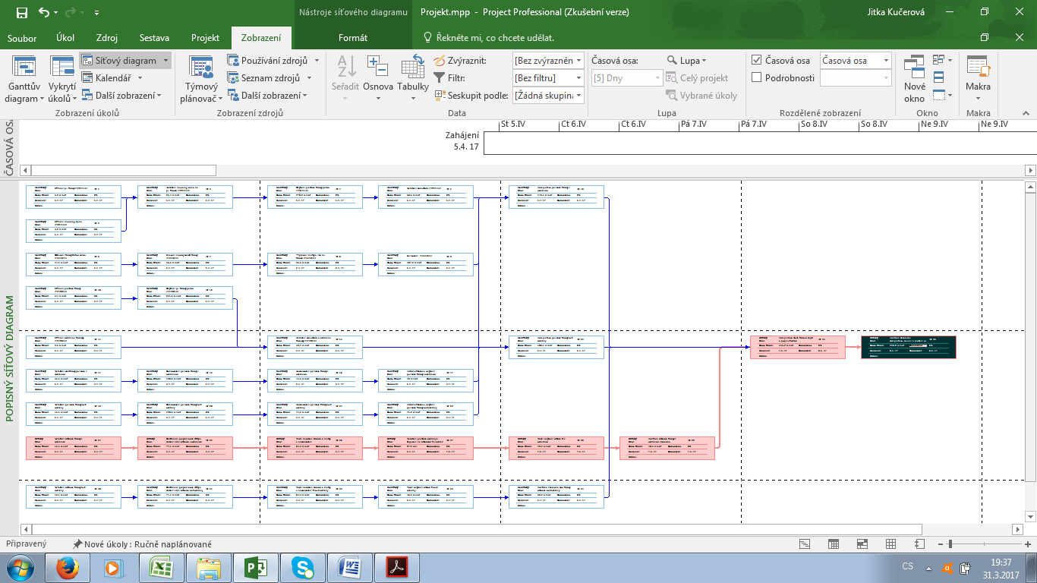
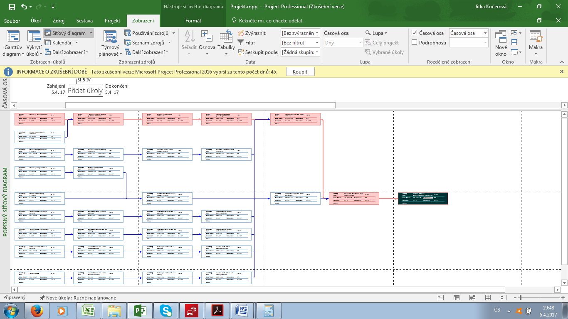
Optimalizace kritické cesty
Původní kritická cesta
Optimalizovaná kritická cesta

Slide 14
Návratnost navrhované varianty
Popis optimalizace | Náklady spojené s pořízením | Náklady na provoz roční | Výnosy | Výnosy bez provozních nákladů
Automatizovaná linka a nový zaměstnanec | 5.505.500 Kč | 531.504 Kč | 19.540.334 Kč | 19.008.830 Kč
ROI = (19.008.830 – 5.505.500 / 5.505.500) * 100 = 245 %
T = 5.505.500 / 19.008.830 = 0,3

Slide 15
Děkuji Vám za pozornost

Slide 16
Doplňující dotazy vedoucího
Jaký je rozdíl mezi metodou CPM a PERT, v kontextu práce?

Slide 17
Doplňující dotazy vedoucího
Bude vaše DP aplikována?

Slide 18
Doplňující dotazy oponenta
Uveďte Váš názor na optimalizáciu logistických procesov v nadnárodnej spoločnosti.

